Slide 1
미리보는 2020년도 교육사업 원클릭시스템 안내

Slide 3
미리보는 2020년도 교육사업 원클릭시스템 안내

Slide 24
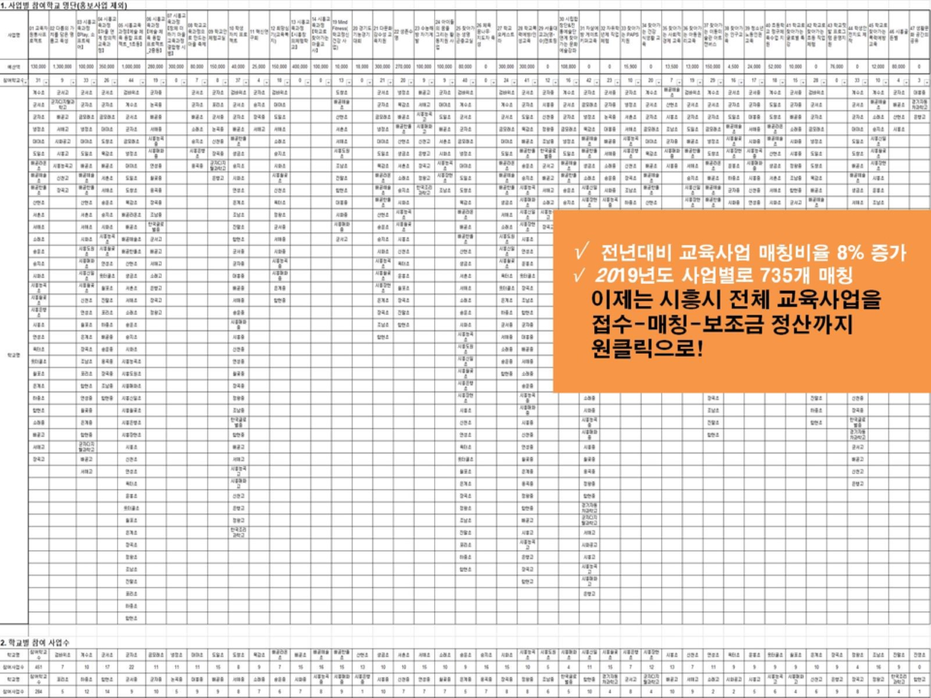

Slide 25
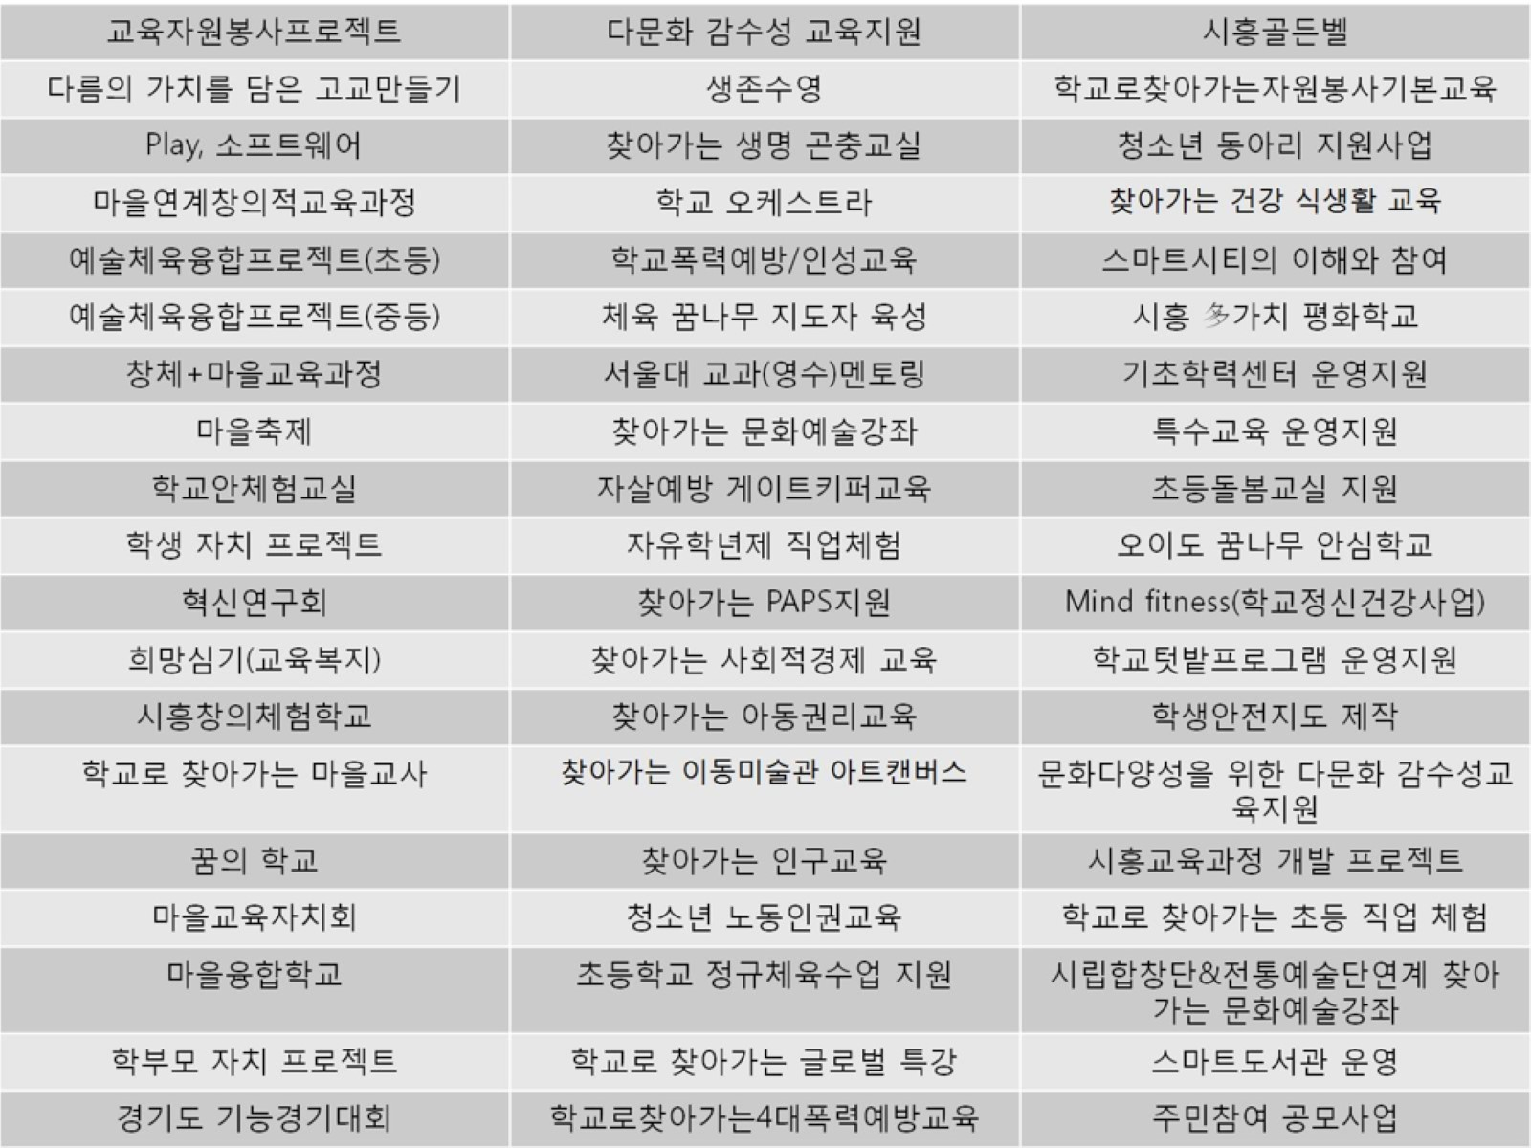

Slide 26
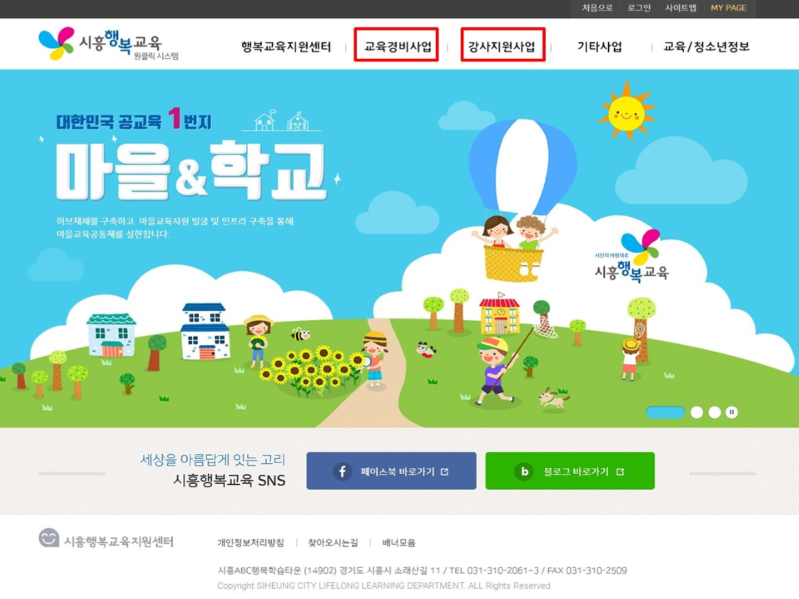

Slide 27
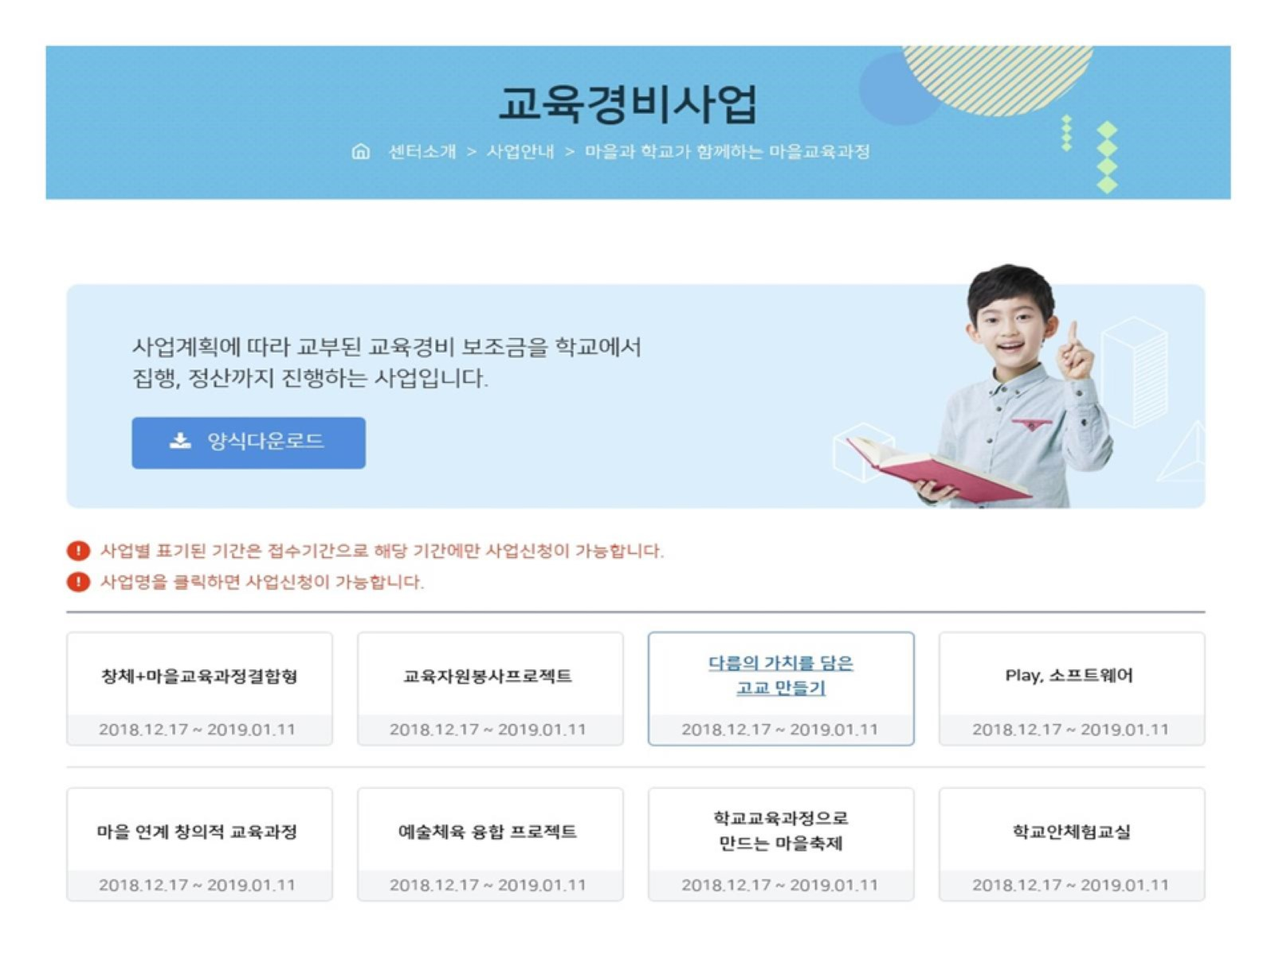

Slide 28
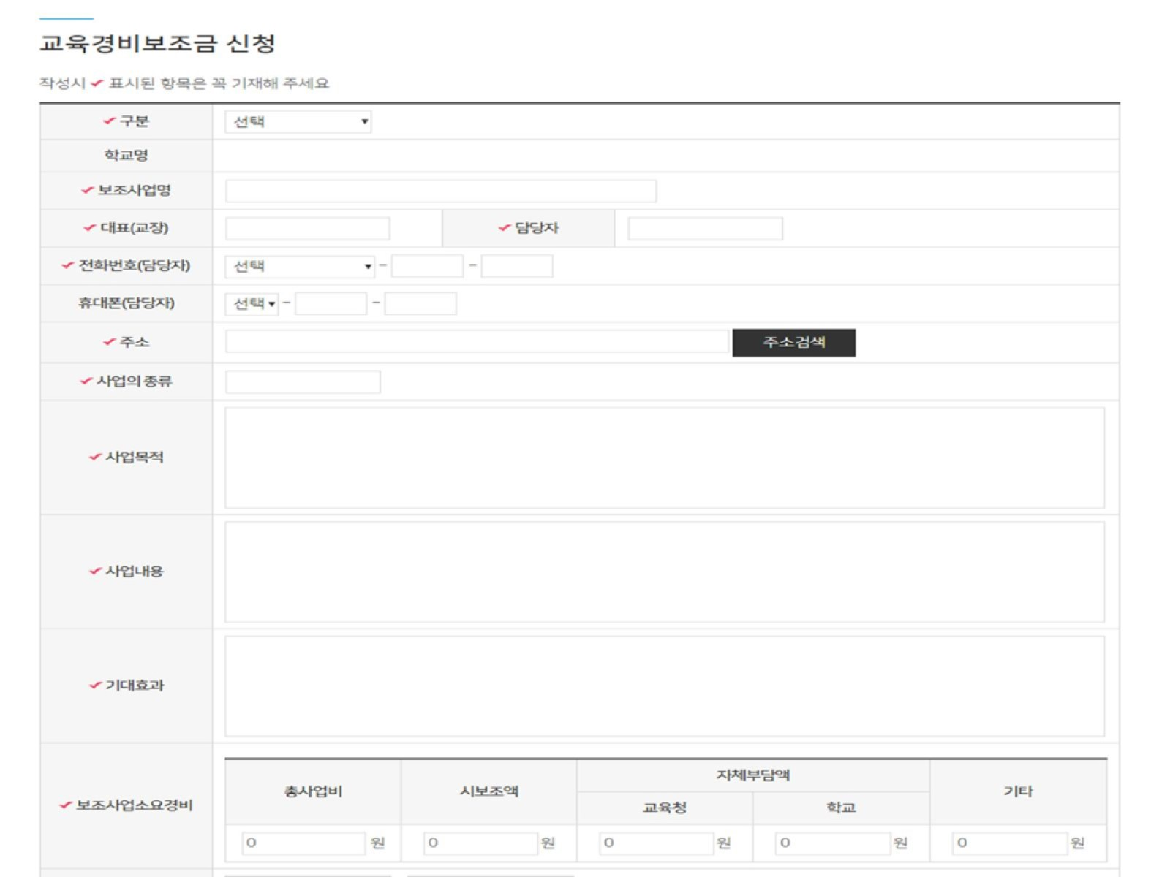

Slide 29
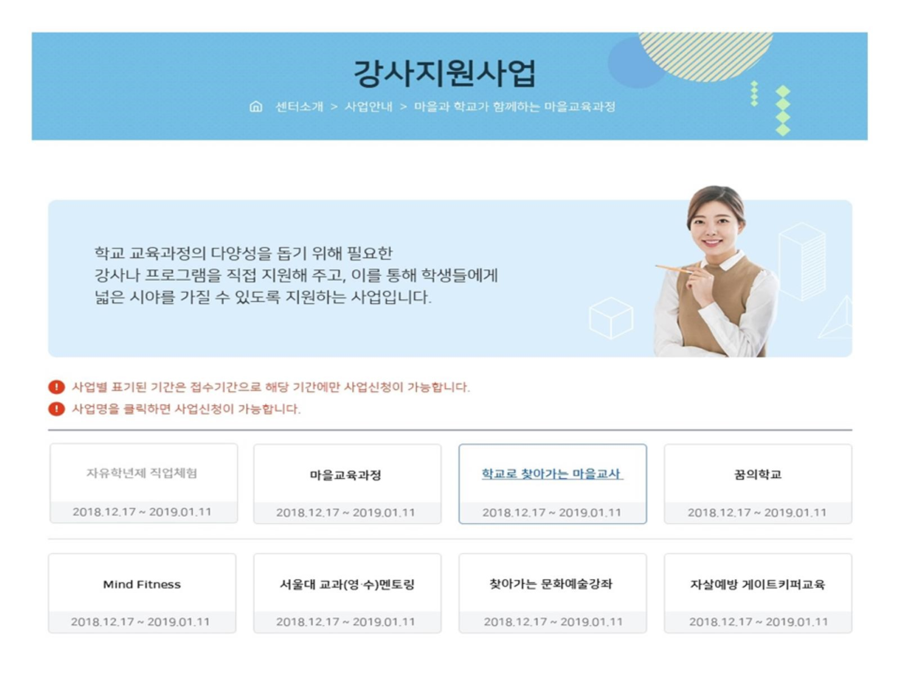

Slide 67
